Slide 1
Concours de l’agrégation externe
Sciences Industrielles de l’Ingénieur
Option Informatique
Épreuve 5
Yanis Gomes n°02443817613
9

Slide 2
Présentation du système
Travail pratique :
Insérer image du système
Problématique :
Yanis Gomes n°02443817613
9

Slide 3
Modélisation du système
Insérer image et/ou schéma
Insérer SysML
Yanis Gomes n°02443817613
9

Slide 4
Les aspects théoriques
Faire les schéma des aspects théoriques au tableau
Yanis Gomes n°02443817613
9

Slide 5
Explication du système
Explication des éléments techniques de façon PÉDAGOGIQUE
Insérer SCHÉMA
Yanis Gomes n°02443817613
9

Slide 6
Intérêt pédagogique du système
Thématiques :
Considérations pratiques :
Yanis Gomes n°02443817613
9

Slide 7
Manipulation 1 :
Description Manip 1
Yanis Gomes n°02443817613
9

Slide 8
Intérêt pédagogique du système
Thématiques :
En STI2D
En BTS CIEL
En BUT GEII
Considérations pratiques :
Yanis Gomes n°02443817613
9

Slide 9
Séquence pédagogique en 2I2D :
Titre de la séquence
Yanis Gomes n°02443817613
9

Slide 10
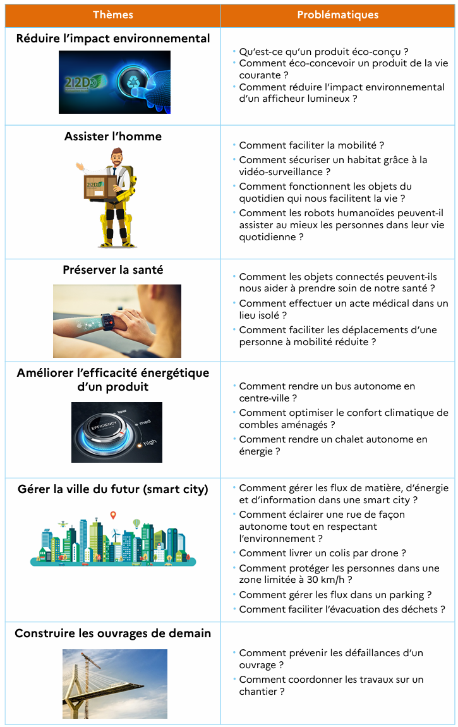
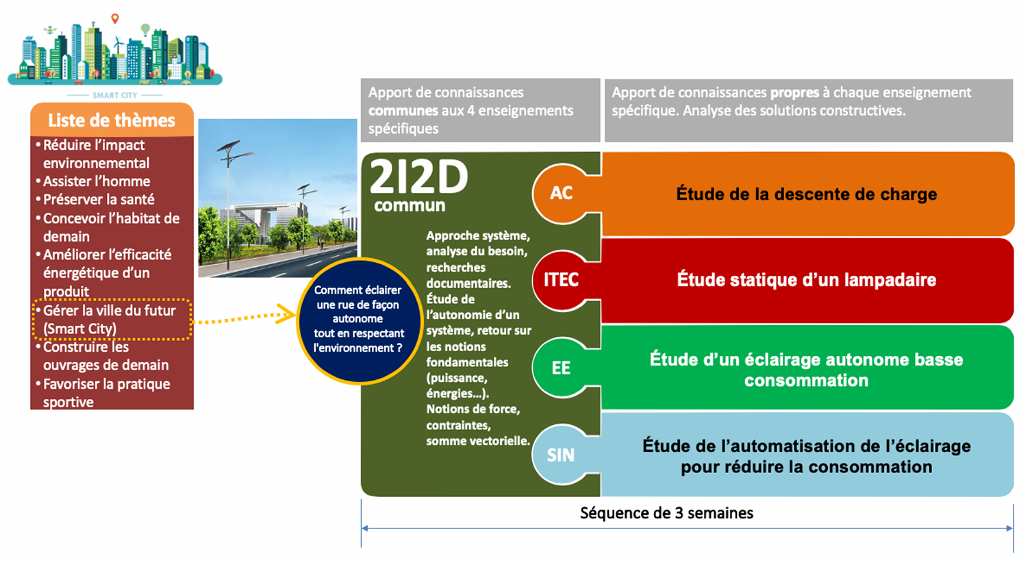
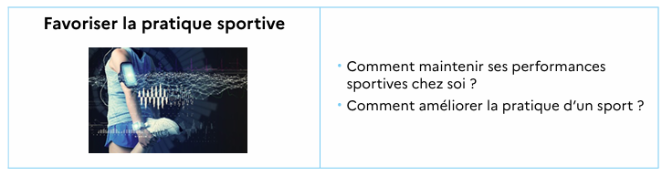
Thématique et problématique de la séquence :
Thème : « Gérer la ville du futur (smart city) »
Problématique :
Yanis Gomes n°02443817613
9

Slide 11
Enseignements communs :
4 heures en moyenne par notion : rappels + activités dirigées et pratiques + réponse à la problématique :
  Approche système, analyse du besoin, recherches documentaires
    Étude de dossier
    Exposé
  Étude de l’autonomie d’un système, retour sur les notions fondamentales (puissance, énergie, ...)
    Étude de produit (exemple :
  Notions de forces, contraintes, somme vectorielle
    Étude de produit
Yanis Gomes n°02443817613
9

Slide 12
Enseignements spécifiques :
8 heures en moyenne par notion : apports de connaissances + activités dirigées et pratiques + réponse à la problématique :
  ITEC : Etude statique d’un lampadaire :
    Statique : étude de dossier
    Étude matériaux : CES Pack / Eco material advisor
    Résistance des matériaux : analyse de contrainte
Yanis Gomes n°02443817613
9

Slide 13
Enseignements spécifiques :
8 heures en moyenne par notion : apports de connaissances + activités dirigées et pratiques + réponse à la problématique :
  EE : Etude d’un éclairage autonome basse consommation :
    Etude avec logiciel : Nombre de lampadaire en fonction de la rue
    Amélioration de l’efficacité énergétique : étude du comportement énergétique
    Production stockage et alimentation en énergie installation photovoltaïque autonome
Yanis Gomes n°02443817613
9

Slide 14
Enseignements spécifiques :
8 heures en moyenne par notion : apports de connaissances + activités dirigées et pratiques + réponse à la problématique :
  SIN : Etude de l’automatisation de l’éclairage pour réduire la consommation :
    Recherche sur la technologie LiFi : Travail à la maison + présentation orale
    Etude des capteurs luminosité, présence : Capteurs analogiques, capteurs numériques, détecteurs
    Programmation arduino, algorigrammes : adapter l’éclairage en fonction de la présence des utilisateurs
    Conception de fonctionnalités intelligentes : création d’application de gestion avec MIT App Inventor
Yanis Gomes n°02443817613
9

Slide 15
Enseignements spécifiques :
8 heures en moyenne par notion : apports de connaissances + activités dirigées et pratiques + réponse à la problématique :
  AC : Étude de la descente de charge :
    Statique : étude de dossier
    Etude de la descente de charge : étude de dossier
    Calcul de la fondation nécessaire : étude logiciel Revit
Yanis Gomes n°02443817613
9

Slide 16
Evaluation :
Cette séquence se termine par une évaluation sur une problématique connexe :
  Etude commune : 1h30
  Etude spécifique : 30mmn
Problématique de l’évaluation :
Yanis Gomes n°02443817613
9

Slide 17
Pré-requis de la séquence
Compétences et connaissances mobilisées :
Insérer images des compétences des ressources mobilisées
Yanis Gomes n°02443817613
9

Slide 18
Séquence pédagogique détaillée
TITRE DE LA SÉQUENCE
 | S1 | S2 | S3
Enseignements communs (4h)
Enseignements spécifiques (8h)
Yanis Gomes n°02443817613
9

Slide 19
Modalités de la différenciation pédagogique
TITRE DE LA SÉQUENCE
 | S1 | S2 | S3
Enseignements communs (4h)
Enseignements spécifiques (8h)
Répartition différenciée
des activités expérimentales
Répartition différenciée
des activités expérimentales
Répartition différenciée
des activités expérimentales
Activités bonus + capsules vidéos
Activités bonus + capsules vidéos
Activités bonus + capsules vidéos
Yanis Gomes n°02443817613
9

Slide 20
Modalités d’évaluation et de remédiation
TITRE DE LA SÉQUENCE
 | S1 | S2 | S3
Enseignements communs (4h)
Enseignements spécifiques (8h)
Évaluation diagnostique 20mn
Questions bonus dans
l’évaluation sommative
Activités bonus + capsules vidéos
Activités bonus + capsules vidéos
Activités bonus + capsules vidéos
Yanis Gomes n°02443817613
9

Slide 21
Analyse critique de la séquence pédagogique
TITRE DE LA SÉQUENCE
Yanis Gomes n°02443817613
9

Slide 22
Séance détaillée :
Activité expérimentale détaillée
Yanis Gomes n°02443817613
9

Slide 23
Séance détaillée :
TITRE DE LA SÉANCE
 | S1 | S2 | S3
Objectifs de la séance : explication objectifs
Compétence : explication compétence
Justification pédagogique :
Yanis Gomes n°02443817613
9

Slide 24
Déroulé de la séance : les activités proposées
30 mn :
40mn :
40 mn :
30 mn :
30 mn :
9

Slide 25
Activité détaillée
9

Slide 26
Déroulé de la séance : évaluation et remédiation
Kahoot ! diagnostique
30 mn :
40mn :
Évaluation
40 mn :
30 mn :
Évaluation
30 mn :
Remédiation : capsule vidéo
9

Slide 27
Analyse critique de la séance détaillée
- Sur les heures de TP de façon ciblée
- Présentation orale de 10mn à la fin
9

